Slide 1
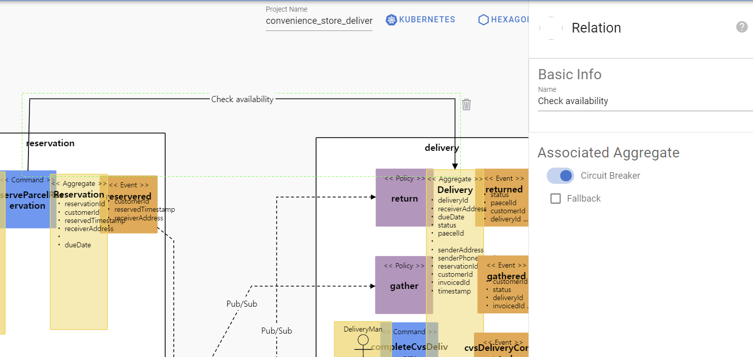
04
구현 5. Circuit Breaker (1/3)
- 이벤트 스토밍 과정에서 Reservation에서 배송 가능여부를 Check 하는 API에 Circuit Breaker를 적용함

Slide 2
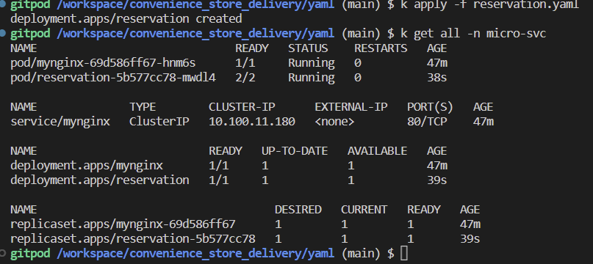
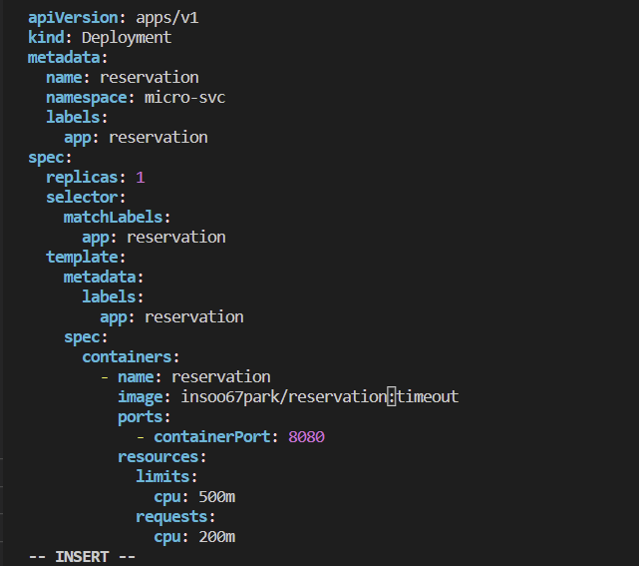
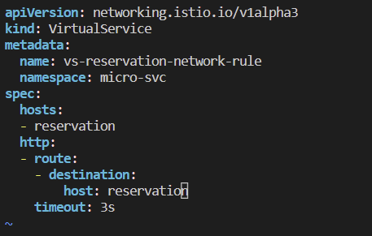
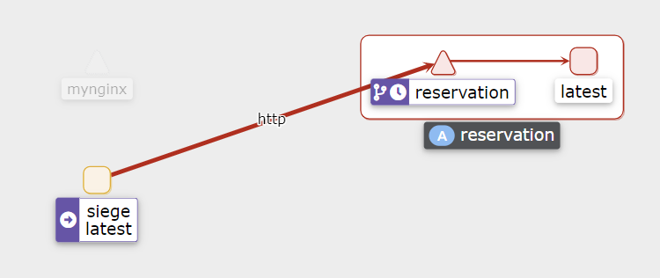
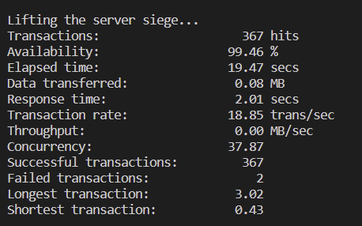
04
구현 5. Circuit Breaker(2/3)
Service response Timeout에 의한 Circuit Breaker 동작여부 확인
Reservation 서비스 생성
Timeout 적용한 Virtual Service 생성
Circuit Breaker 발동 확인

Slide 3
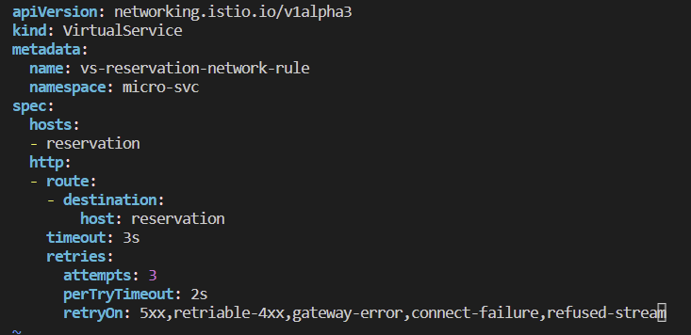
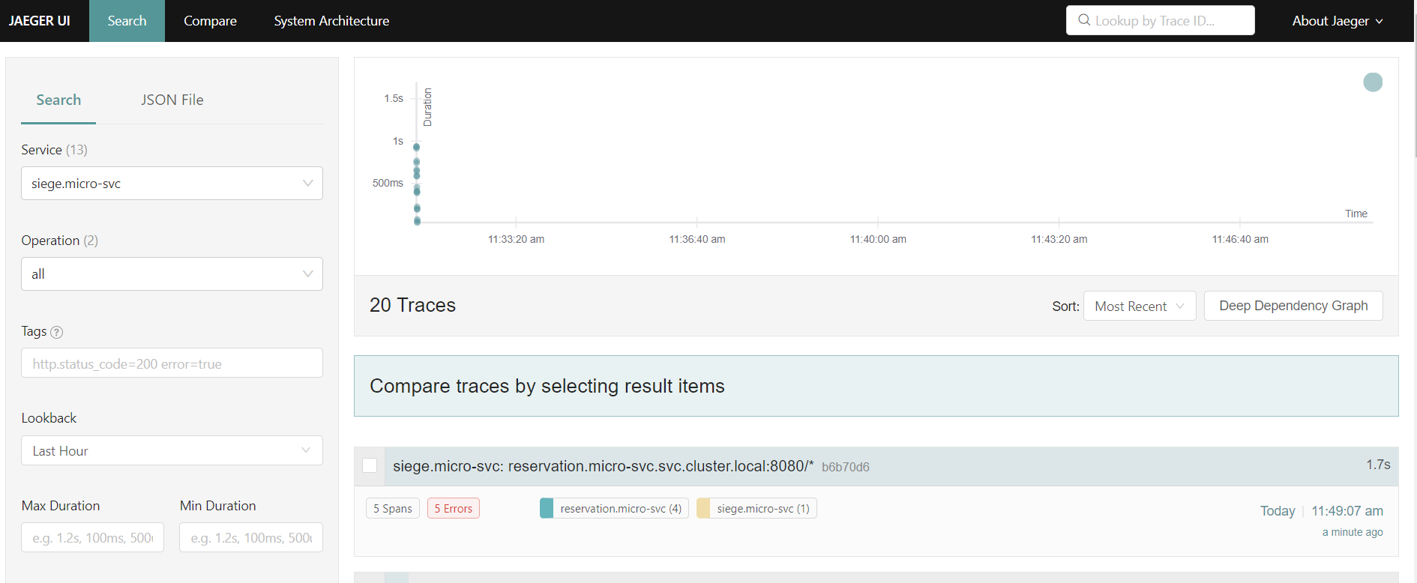
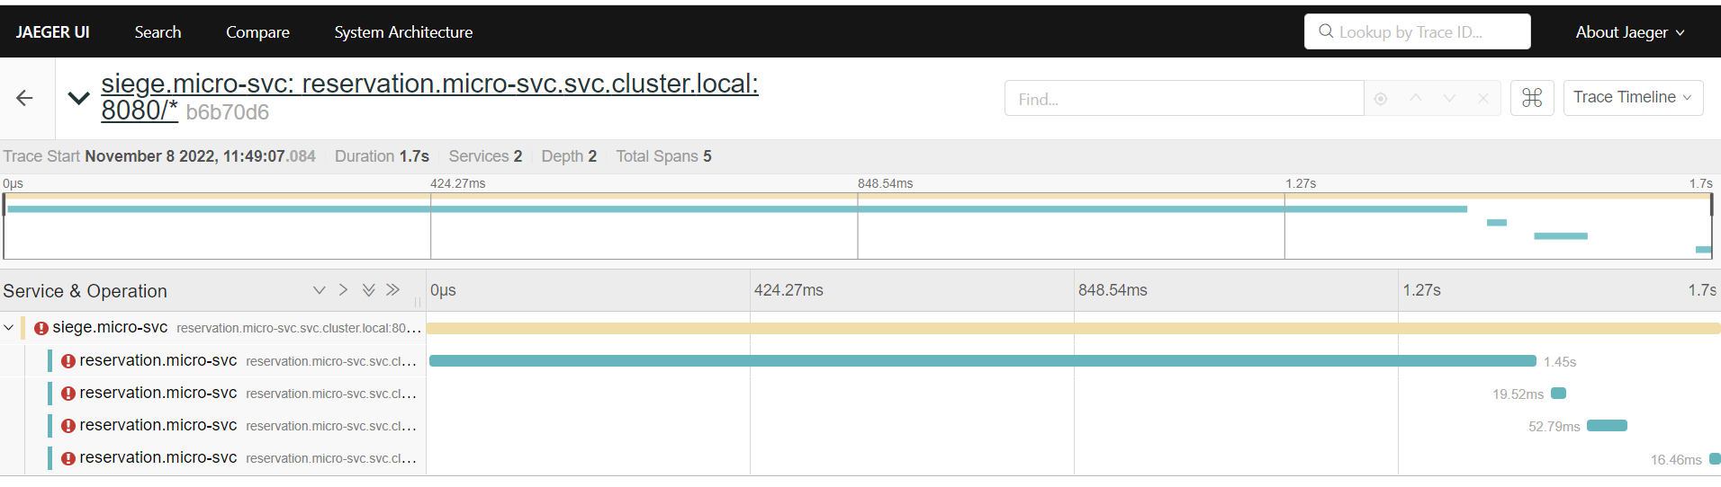
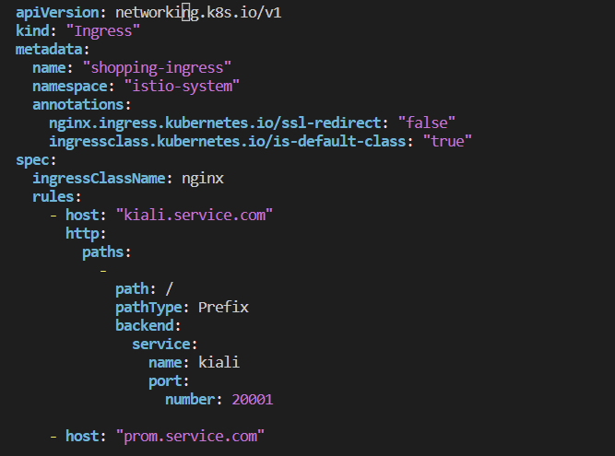
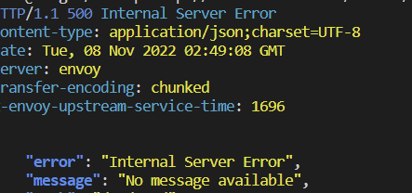
04
구현 5. Circuit Breaker(3/3)
잘못된 서비스 호출에 의한 Circuit Breaker 작동 확인
Virtual Service Rule 추가 (+Retry)
Jaeger를 통한 에러 및 Retry 내역 확인
실패추적 위한 Ingress 추가
실패 케이스 생성

Slide 4
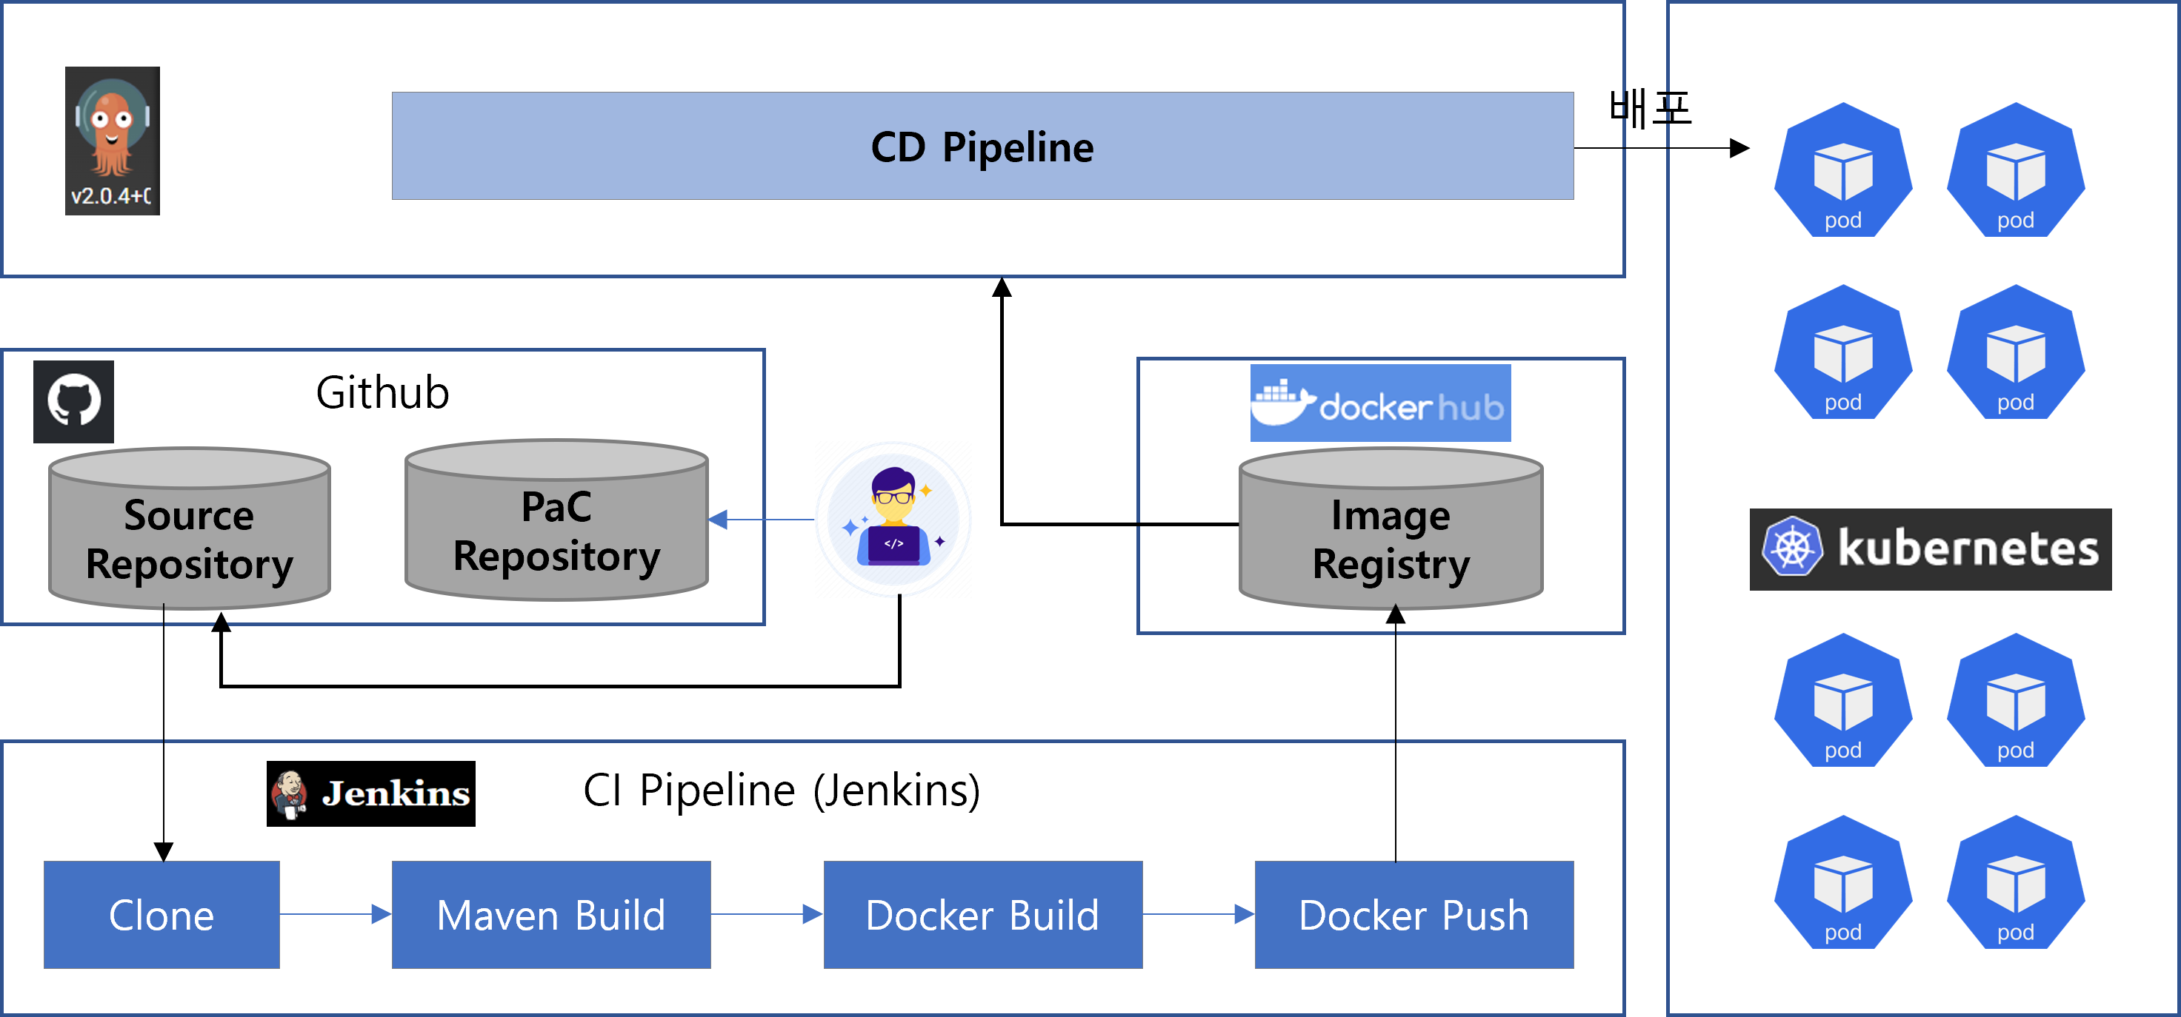
05
운영 CI-CD 환경 구성
- Argocd와 Jenkins를 활용하여 CICD 환경을 구축함

Slide 5
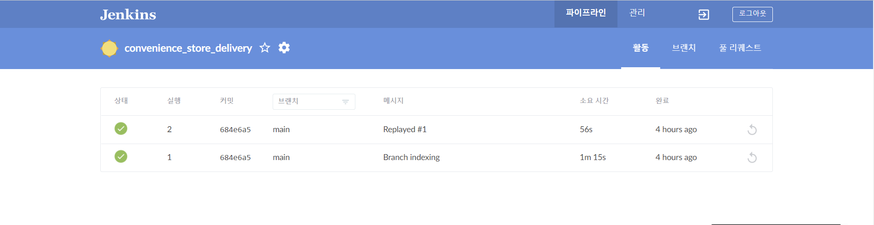
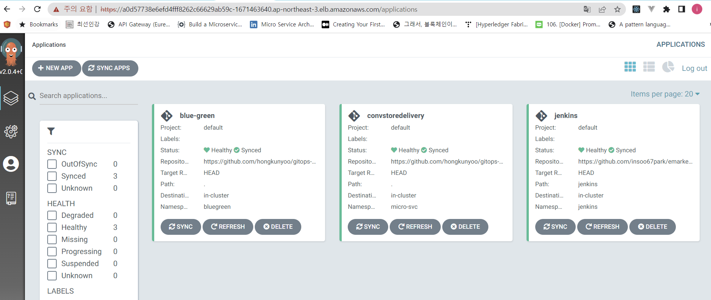
05
운영 CI-CD 환경 구성

Slide 6
05
운영 6. Gateway / Ingress
Istio ingress gateway를 적용한 메시지의 (일반적인) 논리적 흐름은 아래의 그림과 같음
Service (V1)
POD (V1)
Istio Ingress Gateway
My Gateway
Virtual Service
Service (V2)
POD (V2)

Slide 7
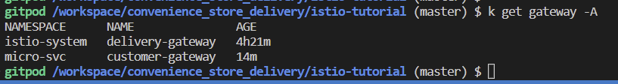
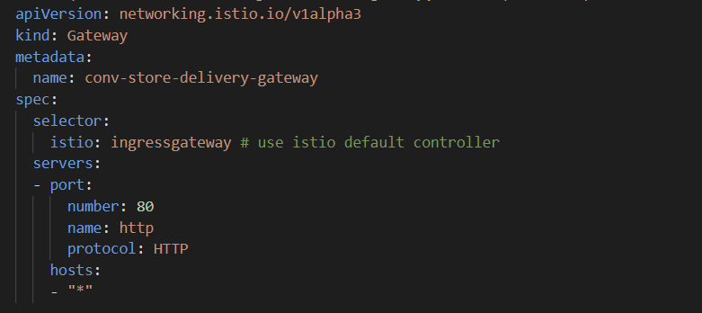
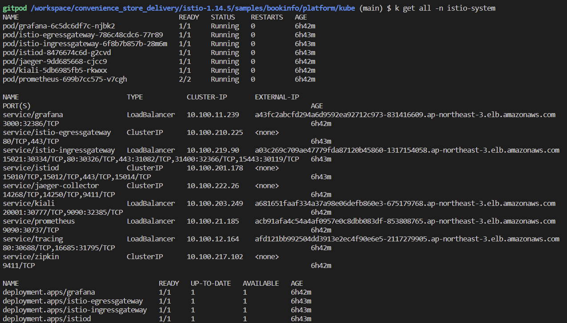
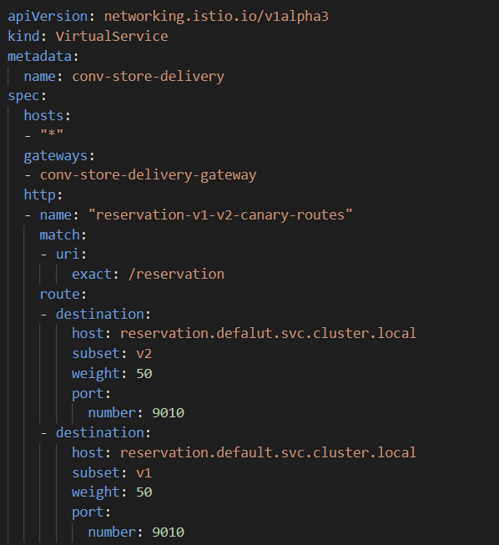
05
운영 6. Gateway / Ingress
Istio ingress gateway를 적용함
Istio 및 Rule 적용 위한 Gateway 설치결과
Gateway를 적용하여 Canary 배포 테스트 진행함
Istio 설치결과로 나타나는 Resource 들
Virtual Service의 Canary 배포위한 설정

Slide 8
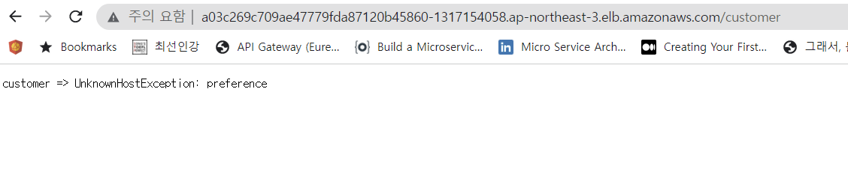
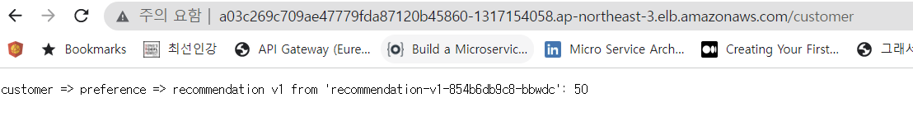
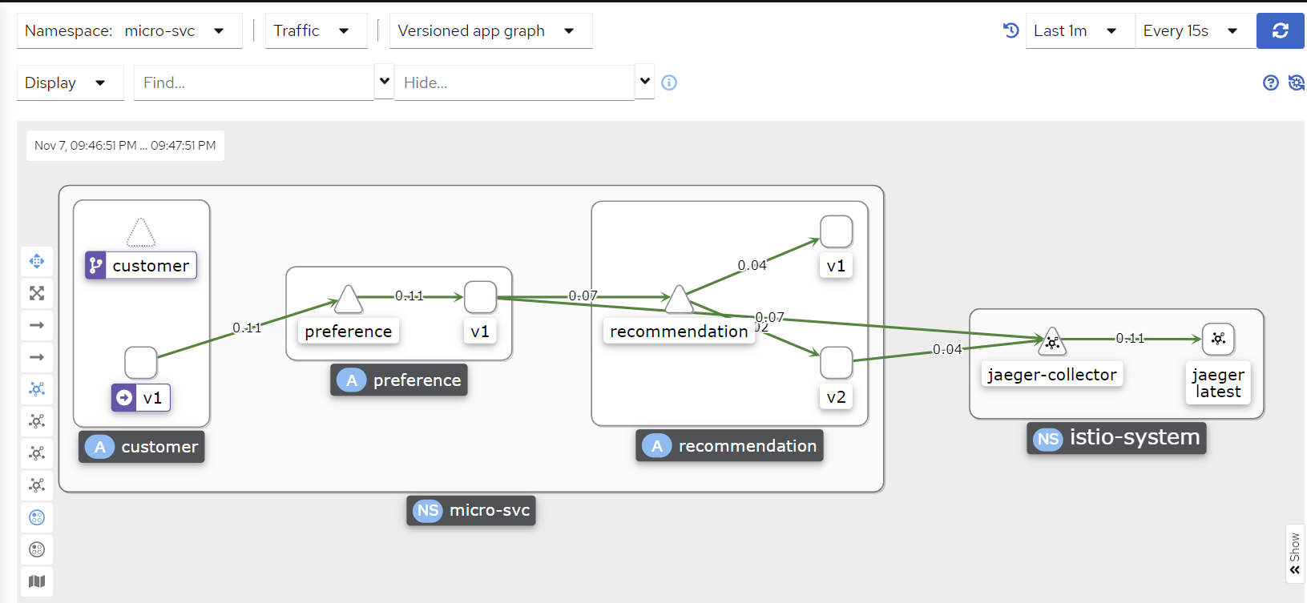
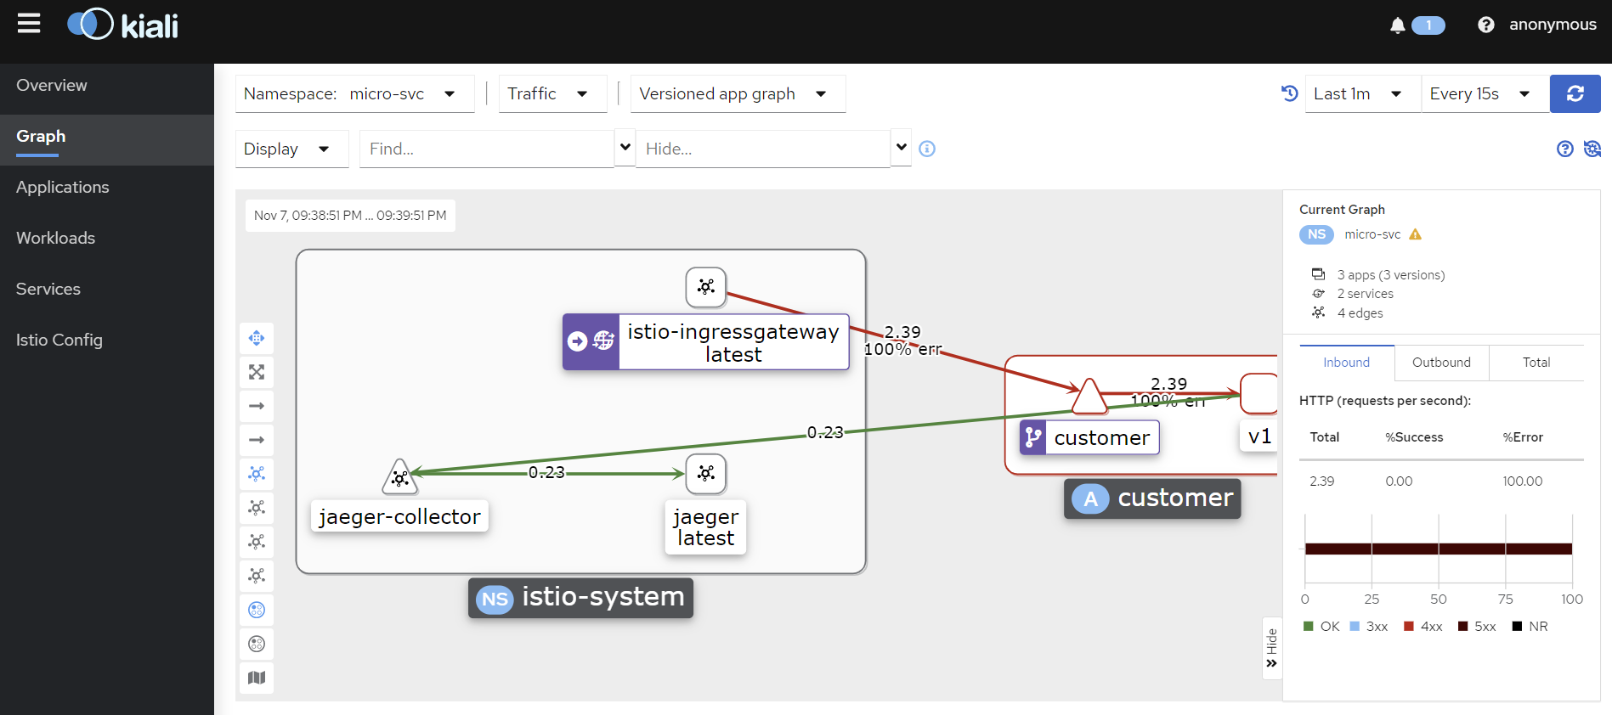
05
운영 6. Gateway / Ingress
Gateway와 Virtual Service 적용하여 Canary 배포 테스트 진행 결과 화면
웹 브라우저를 통해서 Load를 주었으며, 그 결과 값으로 어느 쪽에서 요청을 처리 했는지 알 수 있었음
Kiali 화면을 통해서 어느 쪽으로 몇 %의 요청이 전달되었는지를 확인할 수 있었음

Slide 9
05
운영 7. Deploy / Pipeline
ArgoCD를 통해 Jenkins를 설치하였음

Slide 10
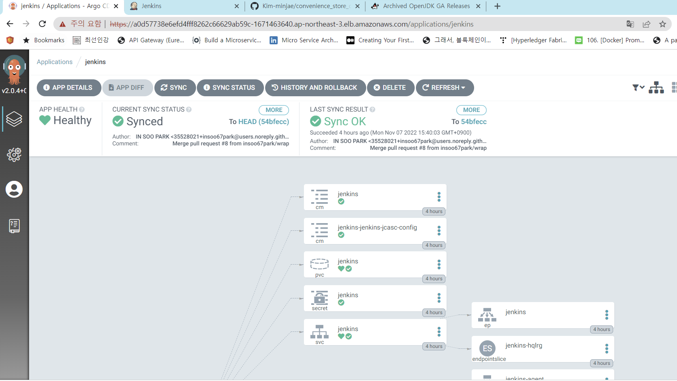
05
운영 7. Deploy / Pipeline
ArgoCD를 통해 Jenkins를 설치 완료 후 내역을 확인한다

Slide 11
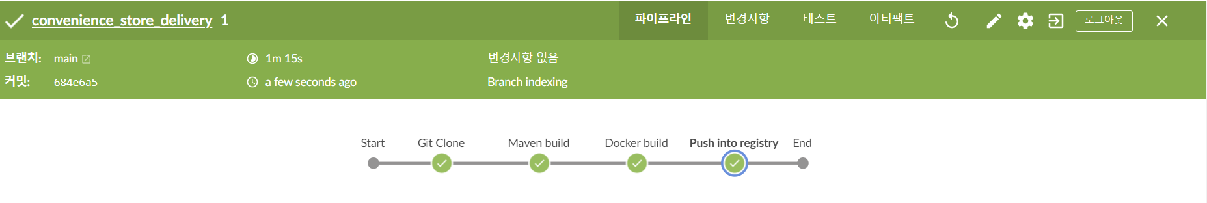
05
운영 7. Deploy / Pipeline
Docker Image 생성 및 Push까지 Jenkins Pipeline을 적용하며, K8S 배포는 ArgoCD 파이프라인을 적용함

Slide 12
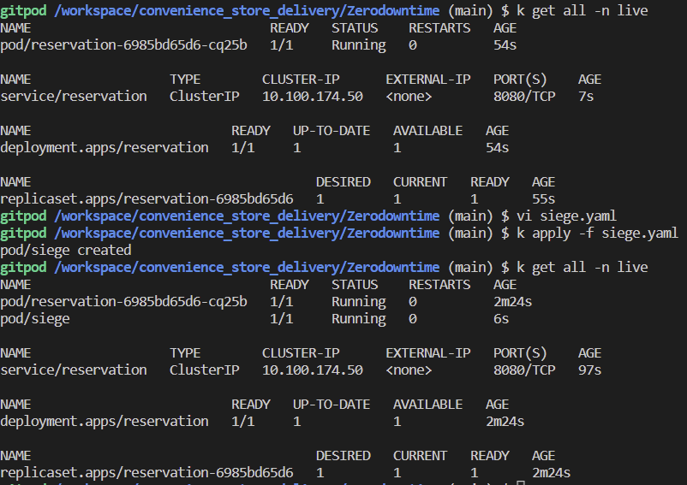
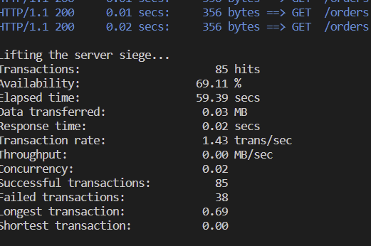
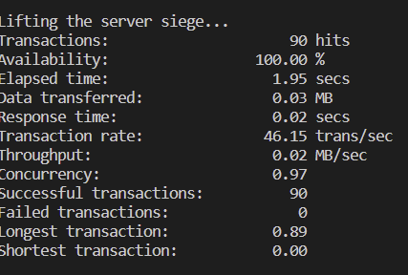
05
운영 9. Zero-downtime deploy (Readiness probe)
- Readiness Probe 설정에 의한 Zero downtime deploy를 확인한다
서비스 정상작동 확인
Readiness probe 없는 버전으로 교체 후에 서비스 다운타임 확인

Slide 13
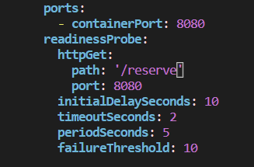
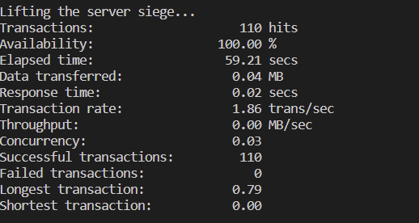
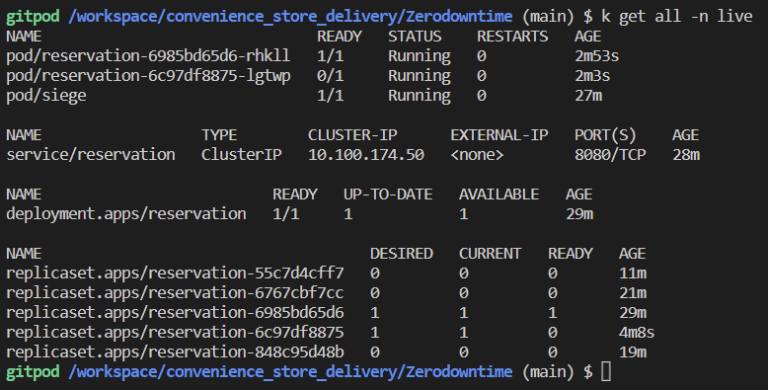
05
운영 9. Zero-downtime deploy (Readiness probe)
- Readiness Probe 설정에 의한 Zero downtime deploy를 확인한다
Readiness probe 설정 후 다시 배포
Readiness probe 있는 버전의 경우에는 서비스 다운타임이 없음을 확인
테스트에 사용된 여러버전들

Slide 14
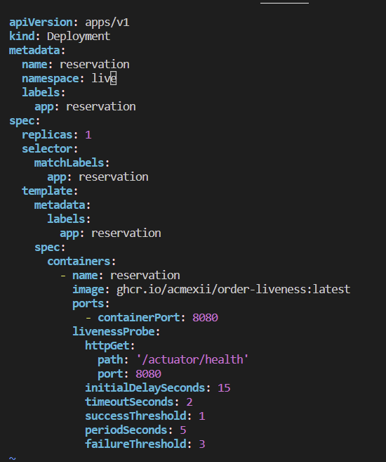
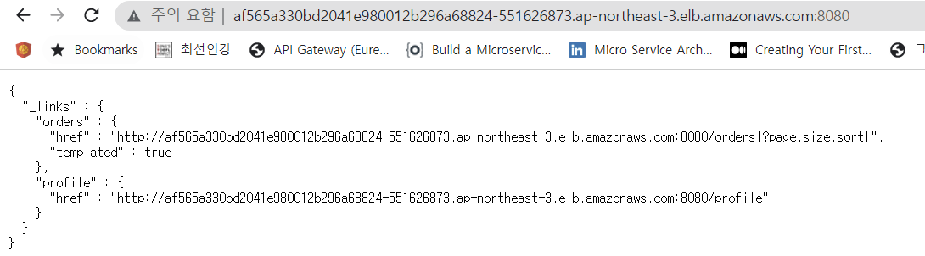
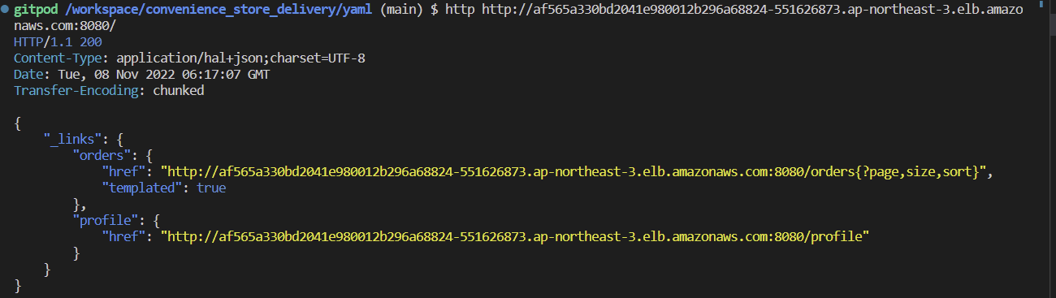
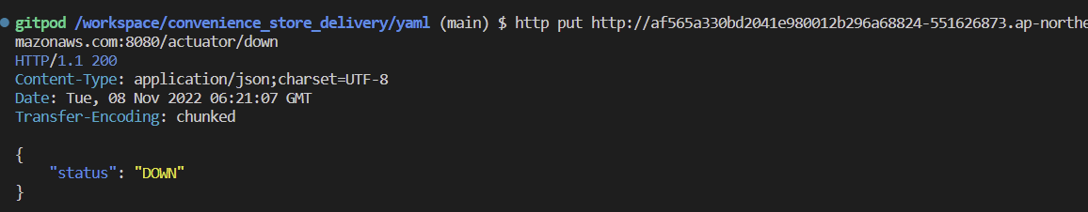
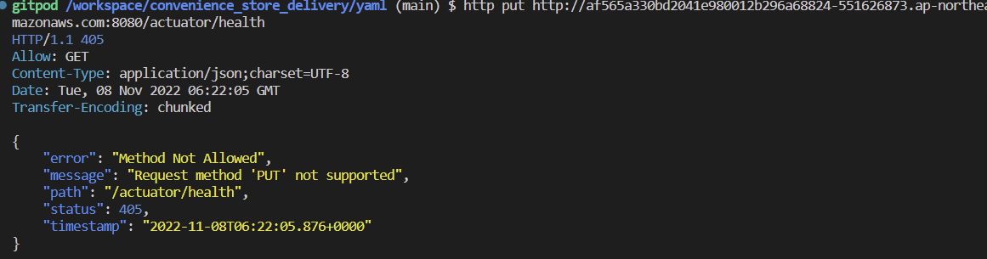
05
운영 12. Self-healing (liveness probe)
Liveness Probe를 구성하고 확인한다
정상동작 확인
Liveness Probe 적용된 Service 배포
Liveness Probe 강제 Down
Not healthy 확인

Slide 15
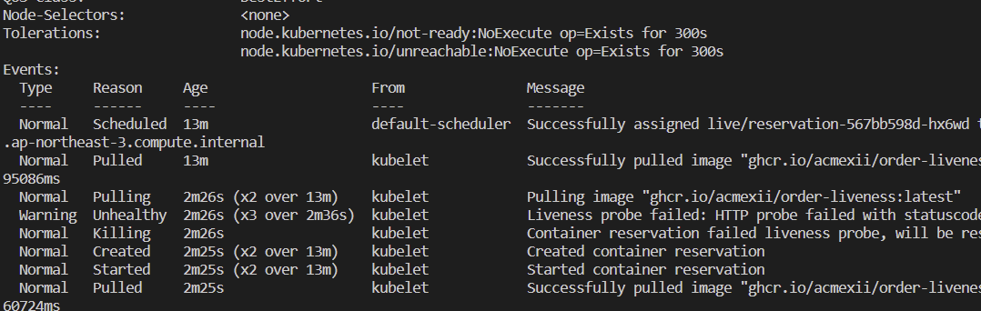
05
운영 12. Self-healing (liveness probe)
Liveness Probe를 구성하고 확인한다
강제 Down에 의한 Liveness Fail 확인

